Slide 1
Муниципальное казенное дошкольное образовательное учреждение детский сад «Ласточка»
Отчет по дополнительной общеобразовательной общеразвивающей программе
«Будущий первоклассник»
Выполнила учитель – дефектолог
Жолобова Т.В.
Село Кыштовка 2022г

Slide 2
Шестой - седьмой год жизни занимает особое место в развитии дошкольника. В этот период открываются новые возможности в познании мира, проявляются различия в темпах индивидуального развития детей. При правильном воспитании интенсивно развиваются целостное восприятие окружающего мира, наглядно – образное мышление, творческое воображение, непосредственное эмоциональное отношение к окружающим людям.

Slide 3
Подготовка детей к обучению грамоте занимает особое место в развитии
детей дошкольного возраста.
Грамота – это владение умением читать и писать тексты, излагать
свои мысли в письменной форме, понимать при чтении не только значение отдельных слов и предложений, но и смысл текста, т.е. овладение письменной речью. От того, как ребёнок будет введён в грамоту, во многом зависят его успехи в школе не только в чтении и письме, но и в усвоении русского языка в целом.
Чтобы сделать обучение грамоте ребёнка более успешным, необходимо часть умений формировать в детском саду.
Поэтому я посчитала, что программа «Будущий первоклассник» очень актуальна для детей старшего дошкольного возраста.

Slide 4
Цель программы:
закрепление звуковой аналитико-синтетической активности как предпосылки обучения грамот Задачи:
Закреплять представления о предложении (без грамматического определения).
Упражнять в составлении предложений, членении простых предложе­ний (без союзов и предлогов) на слова с указанием их последовательности.
Продолжать учить детей делить двусложные и трехсложные слова на части.
Закреплять умение составлять слова из слогов (устно).
Закреплять умение выделять последовательность звуков в простых словах.
Познакомить с буквами по общепринятым группам на материале алфавита как знаками звуков.
Продолжать учить различать звуки: гласные и согласные, твердые и мягкие согласные, звонкие и глухие согласные

Slide 5
Целевые ориентиры
Интересуется смыслом слова.Различает на слух и в произношении все звуки родного языка. Внятно и отчетливо произносит слова и словосочетания с ес­тественными интонациями.
Называет слова с опре­деленным звуком, находит слова с этим звуком в предложении, опреде­ляет место звука в слове.
Согласовывает слова в предложении.
Образовывает (по образцу) однокоренные слова, существительные с суффиксами, глаголы с приставками, прилага­тельные в сравнительной и превосходной степени.
Ведет диалог ; доброжелателен и корректен с собеседни­ками, имеет сформированную культуру речевого общения.
Имеет представления о предложении (без грамматического определения).
Делит двусложные и трехсложные слова на части.
Составляет слова из слогов (устно).
Выделяет последовательность звуков в словах
Знает буквы алфавита как знаки обозначения звуков.
Самостоятельно выполняет графические изображения букв алфавита.
Различает звуки: гласные и согласные, твердые и мягкие согласные, звонкие и глухие согласные.

Slide 6
Данная программа рассчитана на 2 года и включает 2 этапа:
1. Подготовительный этап (старшая группа)
2. Основной этап (подготовительная группа)
В этом году я работала с детьми двух старших групп. Мы проходили 1 этап обучения.
Цель этапа
Подготовка к владению звуковым анализом слова, формирование основы для дальнейшего овладение детьми грамотой.
Задачи этапа
• Развивать у детей фонематический слух;
• Развивать умение звукового и слогового анализа, сопоставления звуков по их артикуляторным и акустическим признакам;
• Знакомить детей с понятиями: звук, буква, слог, слово, согласные и гласные звуки, твердые и мягкие согласные.

Slide 7
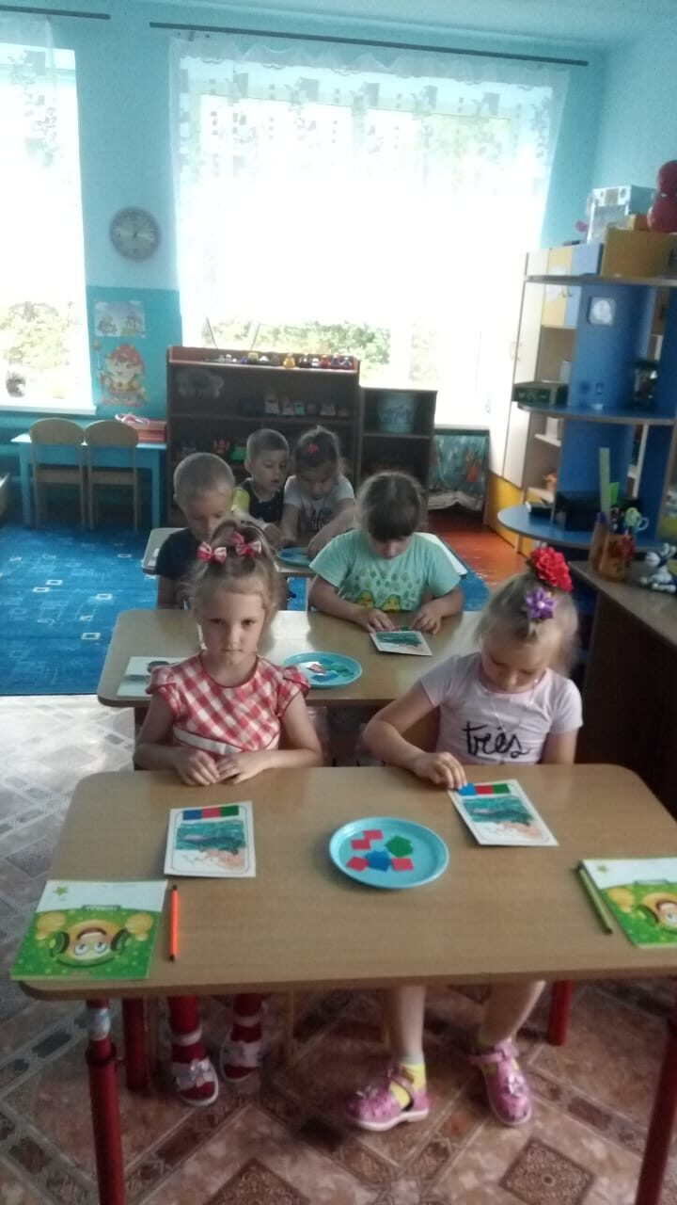
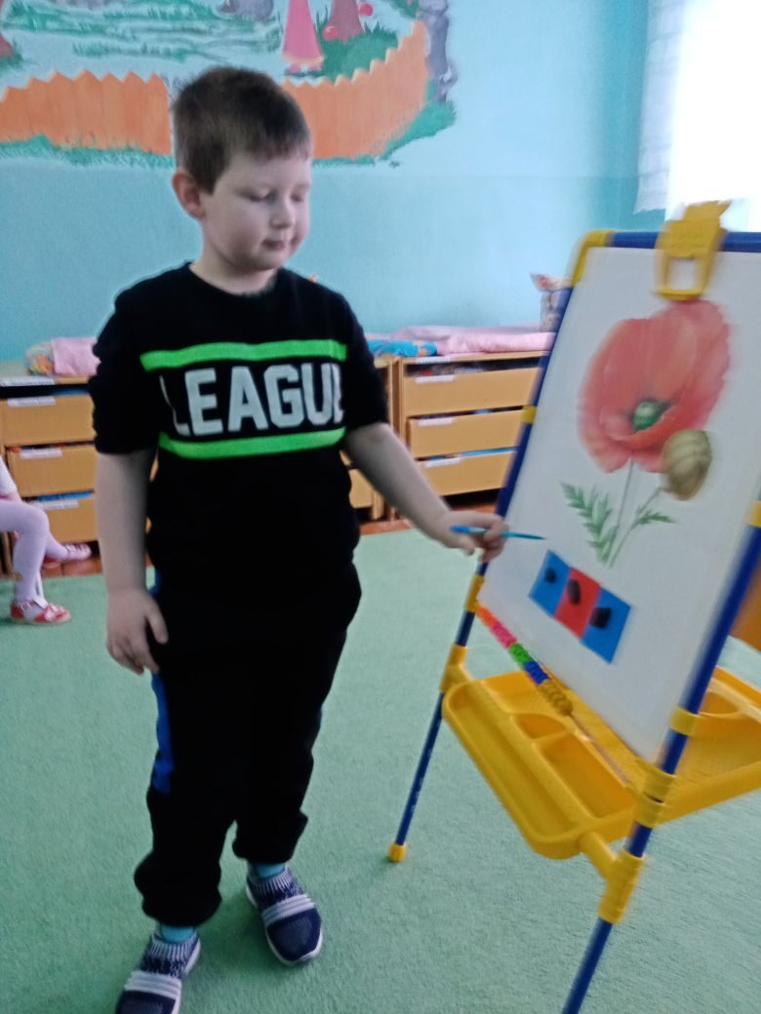
Занятия проводила в первой половине дня, один раз в неделю.
Образовательная деятельность проходила в форме игры и игровых упражнений с использованием наглядного материала ( игрушек, сказочных персонажей).
Для определение позиций звуков в слове
использовала схемы слов и фишки ( красного , синего
зеленого цвета).

Slide 8
Активно использовала пальчиковые игры и логоритмические упражнения.
Для развития артикуляционного аппарата, проводила артикуляционные упражнения.
Знакомила детей с гласными и согласными звуками,
- развивала фонематический слух;
Дети выполняли задания на звуковой анализ слова, определяли количество букв и слогов в слове, ударный слог.
- определяли позицию звука в слове; ( в начале, середине, в конце)
- выделяли навыки звукового разбора слов: различение гласных и согласных звуков, твёрдых и мягких согласных;
- учились делить слова на слоги;
- составляли предложения из 3-4 слов; схемы предложений;
- учились использовать обобщающие понятия;
- составляли рассказы по серии картинок, сюжетной картинке, рассказ на заданную тему.

Slide 9
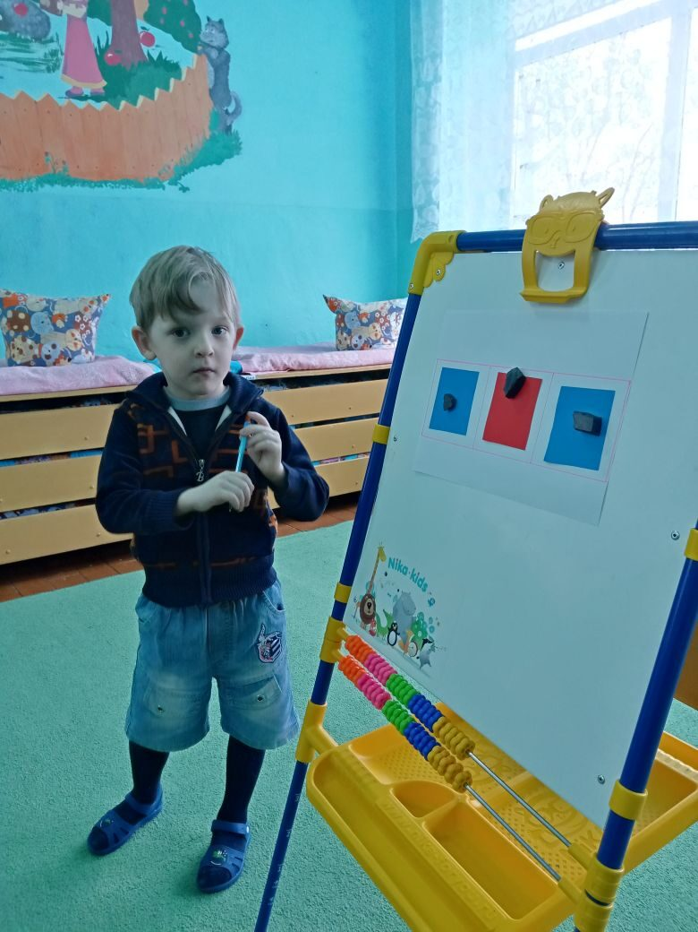

Slide 10
Велась работа в тетрадях, которая способствовала развитию мелкой моторики рук. Большое внимание уделяла правильной посадке при письме, умению правильно держать карандаш, правильно располагать тетрадь.
Во время ННОД были соблюдены здоровьесберегающие технологии: проводились физ. минутки и дыхательные упражнения.
Осуществлялась работа с родителями: давались рекомендации, проводились беседы и консультации. Информация размещалась в родительском уголке: «Развитие мелкой моторики дошкольников»,
«Что такое фонематический слух?»,
«Детская рука. Как её развивать?»

Slide 12
Организуя работу по подготовке к обучению грамоте всегда учитываю индивидуальные и возрастные особенности ребёнка, его интересы и потребности. Т. к. нельзя лишать ребенка двигательной активности и сокращать время игр и других видов детской деятельности. В результате комплексной и систематической работы по подготовке к грамоте у детей уточнились и углубились имеющиеся представления, появились новые знания, сформировались новые умения, необходимые для овладения грамотностью.
Результаты проведенной диагностики:
1 старшая группа начало года - средний уровень развития – 19 детей; конец года – средний уровень 16 детей, 3 ребенка – высокий уровень
2 старшая группа начало года – 19 средний, конец года – 15 детей средний , 4 ребенка - высокий уровень.
Вывод:
Таким образом данная работа способствует развитию познавательной активности, любознательности и создает все необходимые предпосылки для подготовки детей к успешному обучению их в школе.

Slide 13
